Slide 1
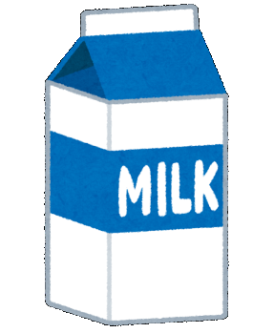
ぎゅうにゅうパックを あらおう
２かい まんたんに しよう
３かい みずを おとそう

